Slide 1
Министерство образования и науки Российской Федерации департамент образования комитет по социальной политике и культуре администрации г. Иркутск Муниципальное бюджетное дошкольное образовательное учреждение г. Иркутска детский сад № 89
Учитель-логопед: Чибискова Ю. В.
Игровые упражнения по развитию мелкой моторики

Slide 2
Развитие мелкой моторики
Учеными доказано стимулирующее влияние тонких движений пальцев рук на созревание центральной нервной системы, одним из проявлений которого является ускоренное развитие речи.
М.М. Кольцова отмечала, что есть все основания рассматривать кисть руки как «орган речи» - такой же, как артикуляционный аппарат. Ребёнок, имеющий высокий уровень развития мелкой моторики, умеет логически рассуждать, у него достаточно хорошо развиты память, мышление, внимание,
Поэтому работа по развитию мелкой моторики, включённая органичным элементом в ежедневные разнообразные занятия с детьми, во все режимные моменты, должна стать составной частью системы педагогического воздействия, ориентированного на речевое и интеллектуальное развитие каждого ребёнка.

Slide 3
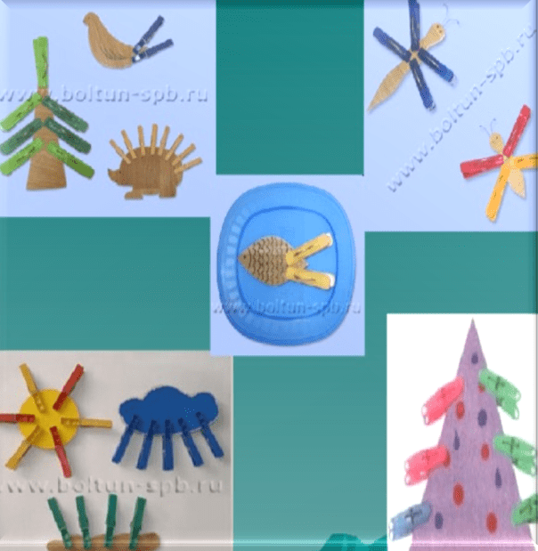
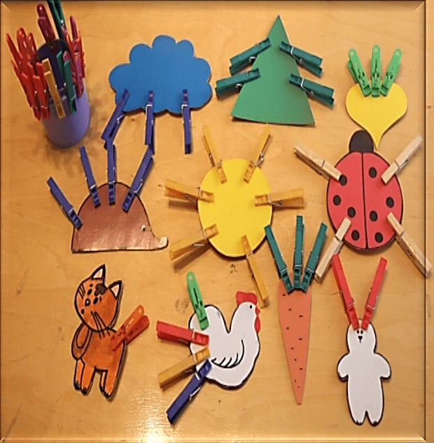
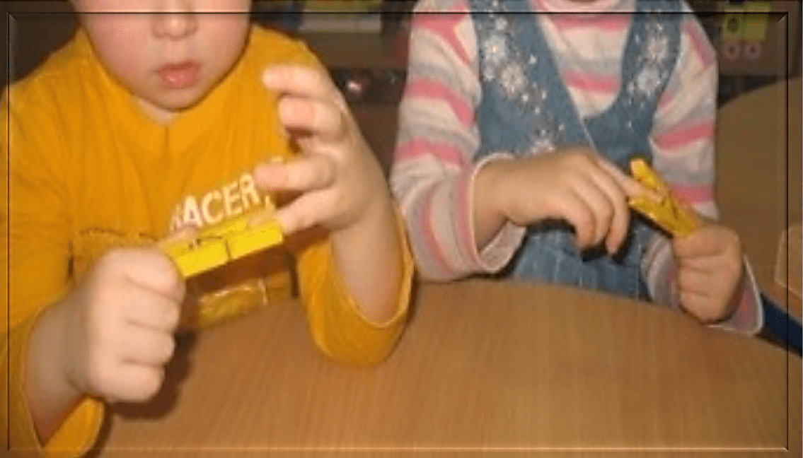
Игровые упражнения по развитию мелкой моторики
Игры с прищепками
Массаж пальцев
прищепками

Slide 4
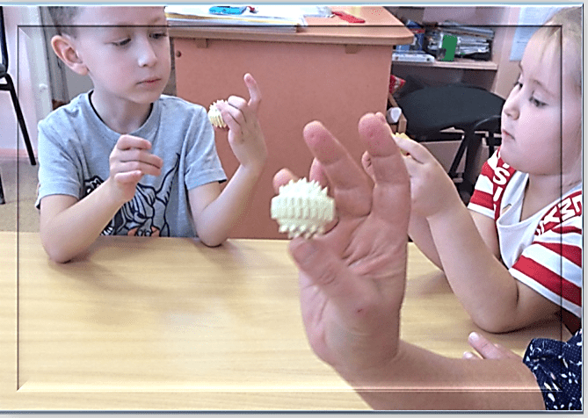
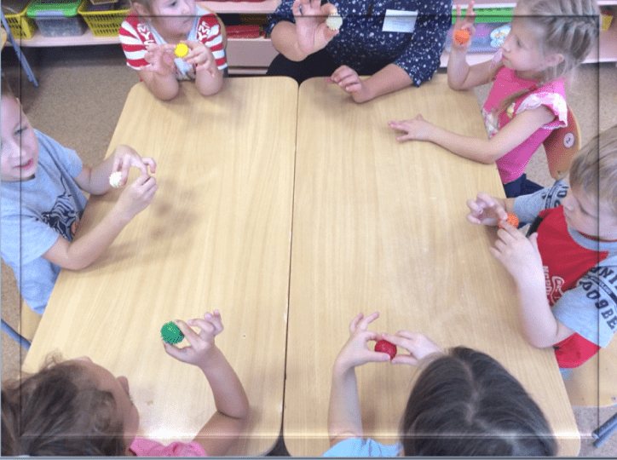
Игровые упражнения по развитию мелкой моторики
Массаж кистей рук шариками Су-джок.

Slide 5
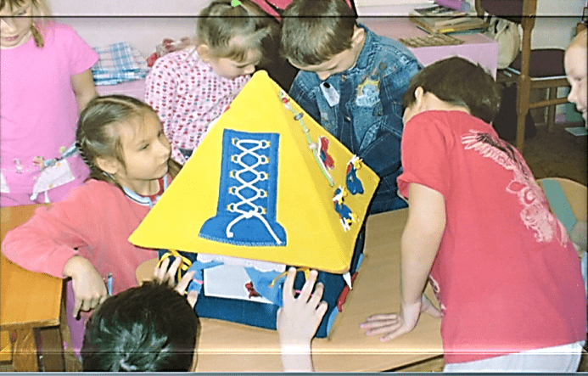
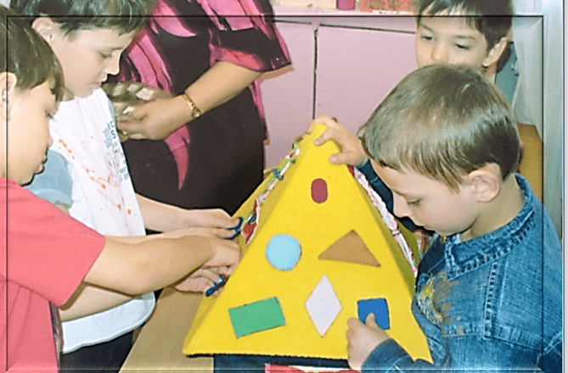
Игровые упражнения по развитию мелкой моторики
«Волшебный домик»

Slide 6
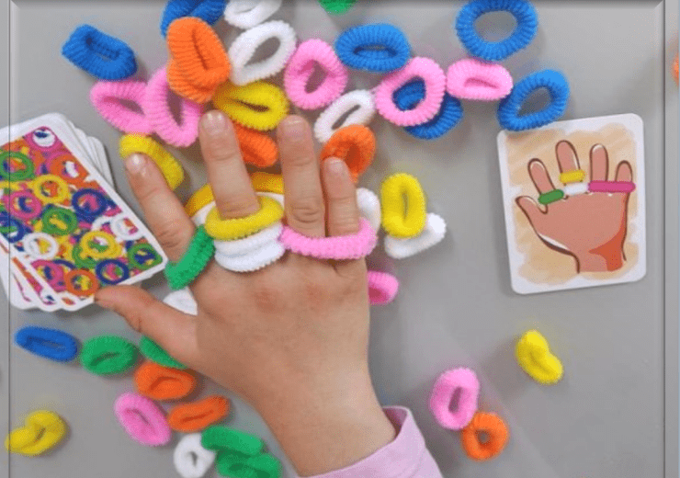
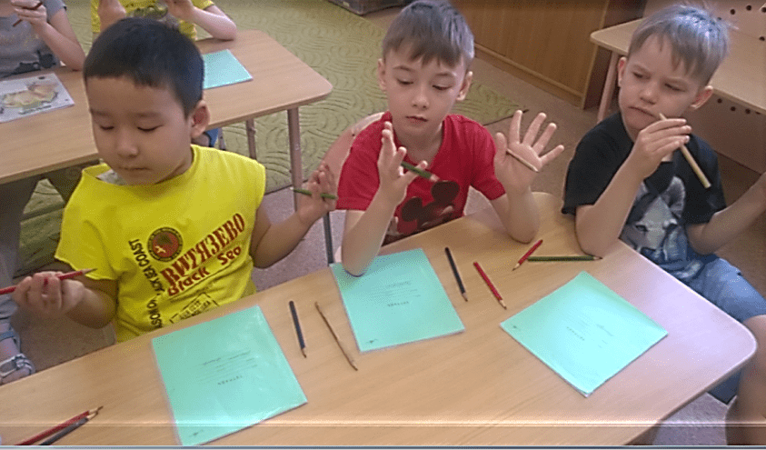
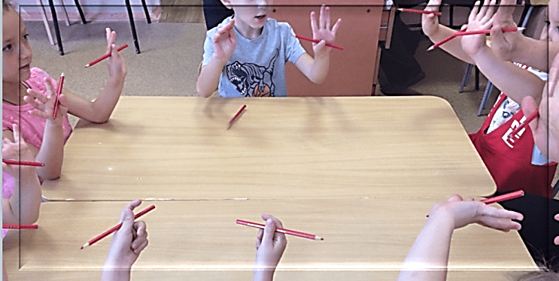
Игровые упражнения по развитию мелкой моторики
Игры с резинками
Игры с карандашами

Slide 7
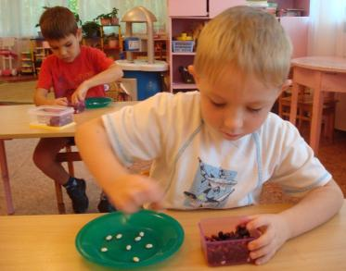
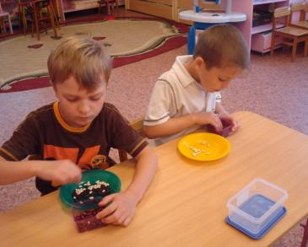
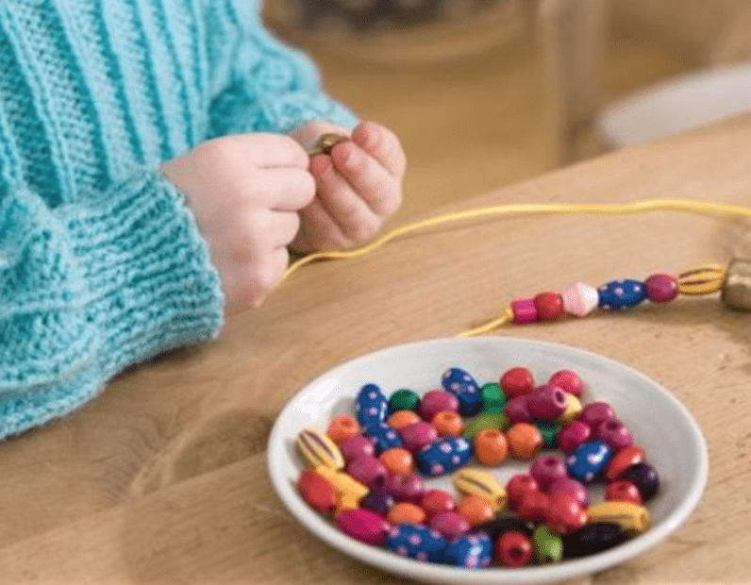
Игровые упражнения по развитию мелкой моторики
Упражнение «Помоги Золушке»
Нанизывание бусин

Slide 8
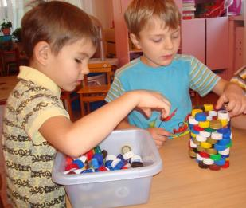
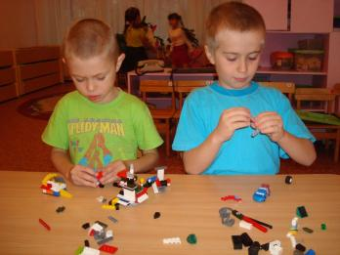
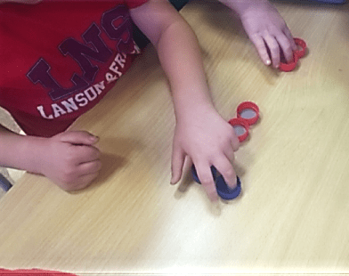
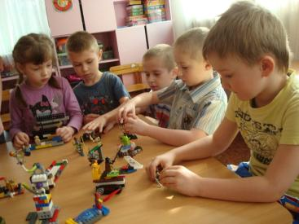
Игровые упражнения по развитию мелкой моторики
Игры с пробками
«Лего»

Slide 9
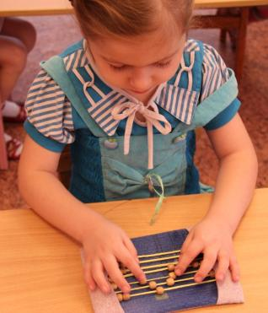
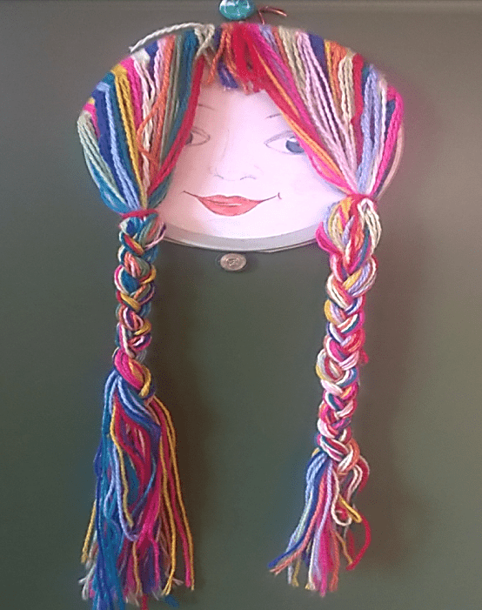
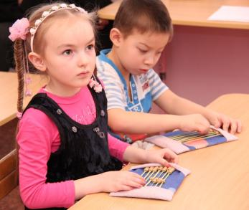
Игровые упражнения по развитию мелкой моторики
Тренажер «Заплети косы»
Планшет с бусинами

Slide 10
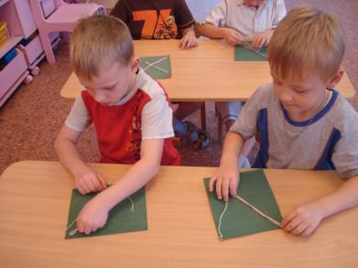
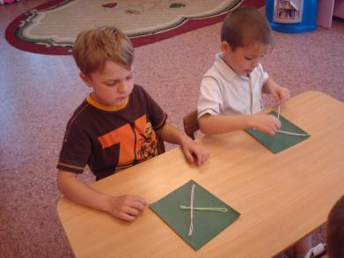
Игровые упражнения по развитию мелкой моторики
Ниткопись по бархатной бумаге
Игры с буквами из наждачной бумаги

Slide 11
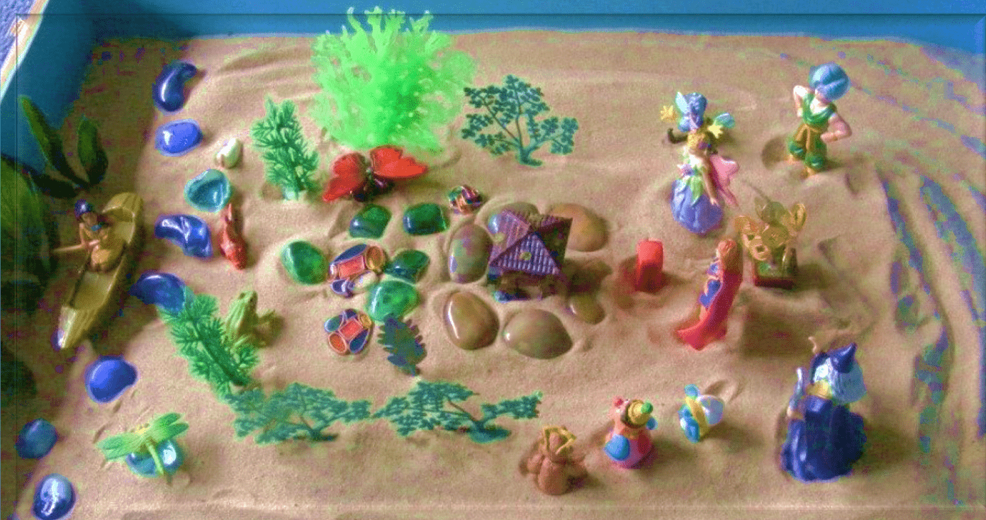
Игровые упражнения по развитию мелкой моторики
Игры с песком, камешками и мелкими игрушками.

Slide 12
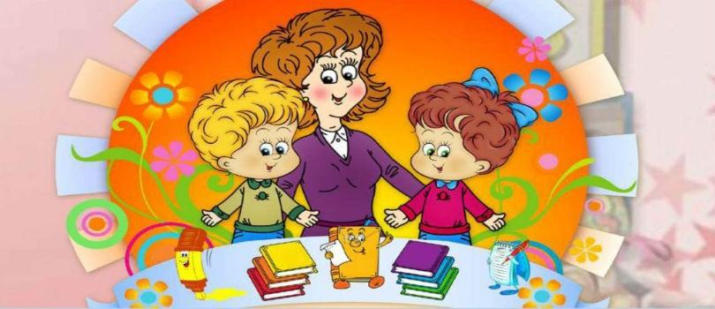
Спасибо за внимание! Успехов в работе!

